Slide 1


ASPECTOS AMBIENTAIS E ECONÔMICOS DA GESTÃO DE SISTEMAS LOCAIS DE TRATAMENTO DE ESGOTO EM MUNICÍPIOS DE PEQUENO PORTE
Autores:
Jarbas Cleber Ferrari - Professor Engenharia Civil – UDESC/Campus Ibirama SC
Rafael Naatz - Engenheiro Sanitarista – OP Engenharia Ltda.
Jéssica da Silva - Engenharia Sanitarista
Ana Carla da Silva - Engenheira Sanitarista – H2SA Engenharia Ltda
Willian Jucelio Goetten - Professor Engenharia Civil – UDESC/Campus Ibirama SC
Joice Zink - Graduanda em Engenharia Sanitária – UDESC/Campus Ibirama SC

Slide 2
MOTIVAÇÃO
De todo esgoto coletado, somente 42,6% é conduzido a uma estação de tratamento. Desse modo, 96,7 milhões de pessoas não dispõem do serviço de tratamento de esgotos.
Segundo a ANA (2017), as redes coletoras de esgotos alcançam 61,4% DA POPULAÇÃO URBANA brasileira, restando 65,1 milhões de pessoas nas cidades que não dispõem de sistema coletivo para afastamento dos esgotos sanitários
Considerando a incapacidade de investimento e deficiência no quadro técnico dos pequenos municípios [ cerca de 90% dos municípios de SC ] , soluções simplificadas de tratamento de esgoto devem ser consideradas

Slide 3
PROBLEMA
Considerando as normas brasileiras vigentes e a capacidade de investimentos dos municípios de pequeno porte, questionasse a possibilidade da efetiva utilização e por consequência a gestão dos sistemas locais de tratamento de esgoto compostos por tanque séptico e filtro anaeróbio em áreas pouco urbanizadas?

Slide 4
OBJETIVOS
GERAL
Investigar a eficiência dos sistemas locais de tratamento de esgoto com diferentes períodos de operação, bem como a viabilidade econômica-financeira de realizar a operação e manutenção dos sistema locais [tanque séptico e filtro anaeróbio] em municípios de pequeno porte.
ESPECÍFICOS
Realizar análises físico-químicas e microbiológicas de efluente dos sistemas individuais (tanque séptico e filtro anaeróbio) com distintos tempos de operação no município de Presidente Getúlio SC.
Avaliar a eficiência dos sistemas locais considerando a legislação ambiental vigente.
Determinar os custos de investimento para implantação, operação e manutenção
do serviço de esgotamento sanitário por meio de sistema locais (fossa séptica +
filtro anaeróbio) com administração direta pelo município e com a terceirização
do serviço;
Realizar um estudo de viabilidade econômico-financeira da implementação do
serviço de esgotamento sanitário por meio de sistemas locais em municípios de pequeno porte.

Slide 5
METODOLOGIA
Quanto a abordagem
QUANTITATIVA
Quanto aos objetivos
DESCRITIVA
Quanto aos procedimentos
DOCUMENTAL
EXPERIMENTAL

Slide 6
METODOLOGIA
COLETA DAS AMOSTRAS
6 meses
tanque Séptico e Filtro Anaeróbio
1 ano
tanque Séptico e Filtro Anaeróbio
2 anos
tanque Séptico e Filtro Anaeróbio
tanque Séptico e Filtro Anaeróbio
+ de 4 anos

Slide 7
METODOLOGIA
Tanque Séptico
ABNT-7229/93. Os procedimentos de análise laboratorial seguiram o Standard Methodos for Examination of Water and Wastewater.
Filtro Anaeróbio
ABNT – 13969/97. Os parâmetros analisados incluíram pH, Demanda bioquímica de oxigênio, Sólidos totais e Sólidos suspensos totais.

Slide 8
METODOLOGIA
ESTUDOS DE VIABILIDADE ECONÔMICO-FINANCERIA
Estimativa de crescimento populacional
Cálculo de vazão média e vazão máxima de esgoto
Projeção de Arrecadação

Slide 9
METODOLOGIA
ESTUDOS DE VIABILIDADE ECONÔMICO-FINANCERIA
CUSTO SISTEMA LOCAL
ADM. DIRETA
INVESTIMENTO
OPERAÇÃO
TERCEIRIZADO
INVESTIMENTO
OPERAÇÃO

Slide 10
METODOLOGIA
INDICADORES ECONÔMICOS
VPL
TIR
Payback Descontado
ESTUDOS DE VIABILIDADE ECONÔMICO-FINANCERIA

Slide 11
RESULTADOS E DISCUSSÕES
AVALIAÇÃO DA EFICIÊNCIA DOS SISTEMAS LOCAIS
A avaliação in loco dos sistemas locais verificou o acumulo gordura dentro do tanque séptico, o que diminui significativamente a eficiência do sistema (Instalação prevista na NBR 7.229 (ABNT, 1993)
O monitoramento e limpeza sistemática dos sistemas locais de tratamento de esgoto em municípios de pequeno porte levariam a uma grande demanda por instalações de pós-tratamento desse efluente.
As consequências ambientais e socioeconômicas decorrentes do despejo de esgoto não tratado nos corpos hídricos transcendem os limites dos municípios, portanto toda intervenção positiva nos serviços de esgotamento sanitário, deve ocorrer considerando o âmbito da bacia hidrográfica.
Como ponto de amostragem, não pode ser utilizado o tubo guia presente no filtro anaeróbio, sendo necessário a construção de um ponto de amostragem na saída do filtro anaeróbio.
Considerando o que preconiza a NBR 7.229 (ABNT, 1993) e NBR 13.969 (ABNT, 1997) e as análises realizadas nos sistemas locais, o tempo de limpeza sugerido para que se mantenha a eficiência na remoção de matéria orgânica e sólidos é de 1 ano.

Slide 12
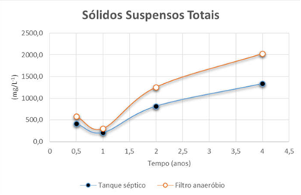
RESULTADOS E DISCUSSÕES
Figura 01 – Resultados do parâmetro SST em sistemas com diferentes tempos de uso.

Slide 13
RESULTADOS E DISCUSSÕES
AVALIAÇÃO DA VIABILIDADE ECONÔMICO-FINANCEIRA DOS SISTEMAS LOCAIS
Administração Direta
Investimento
Operação
Caminhão “LIMPA FOSSA” = R$ 303.801,33
Adequação dos Sistemas locais = R$ 2.075,25
Estima a adequação de 30% dos sistemas (AMMVI, 2018)
Equipe de monitoramento e limpeza = R$ 23.970,46
Disposição Final = R$ 30,79 (CASAN, 2018)

Slide 14
RESULTADOS E DISCUSSÕES
AVALIAÇÃO DA VIABILIDADE ECONÔMICO-FINANCEIRA DOS SISTEMAS LOCAIS
Terceirizado
Investimento
Operação
Adequação dos Sistemas locais = R$ 2.075,25
Estima a adequação de 30% dos sistemas (AMMVI, 2018)
Custo médio do serviço de limpeza dos sistemas locais = R$ 411,25

Slide 15
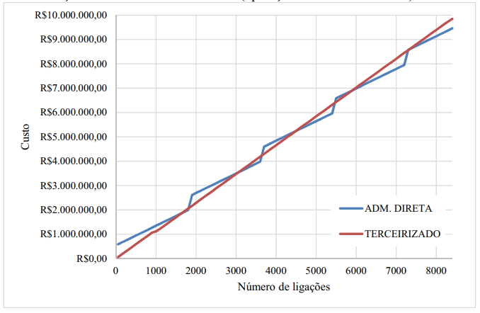
RESULTADOS E DISCUSSÕES
Figura 02 - Evolução dos custos do sistema local (operação direta e terceirizado)

Slide 16
RESULTADOS E DISCUSSÕES
A projeção de arrecadação seguindo as diretrizes do MPSC (2016) que considera uma taxa de
retorno de 80% e uma vazão média diária por ligação de 14,69 m³/mês. Nesse caso, de acordo com a política tarifária da CASAN, o valor médio cobrado por ligação para o ano de 2018 seria de R$ 101,00.
O SUPERÁVIT gerado poderia financiar a construção de novas ETEs e promover a equidade subsidiando ações de melhorias sanitárias em áreas onde as condições são precárias.

Slide 17
RESULTADOS E DISCUSSÕES
Análise de viabilidade para uma população de 2.803 hab.
Análise de viabilidade para uma população de 7.031 hab.
VPL | R$ 9.115.874,17
TIR | 114,78%
PAYBACK DESCONTADO | 12 meses
VPL | R$ 22.493.619,78
TIR | 115,18%
PAYBACK DESCONTADO | 12 meses

Slide 18
CONCLUSÕES
Realizando uma análise crítica dos resultados, é preciso considerar este TRABALHO COMO PRELIMINAR, visto que questões relevantes não foram abordadas, tais como:
i) Adequação das caixas de gordura que afetam significativamente a eficiência dos sistemas locais;
ii) A contabilização de custos administrativos e custos de monitoramento e fiscalização dos sistemas locais;
iii) A disponibilidade regional de ETEs que poderiam receber todo esse efluente;
iv) Os custos de implantação de tanques de estabilização para os efluentes coletados;
v) A realização de um estudo de viabilidade de um consórcio para a construção de uma ETE para a disposição final do efluente coletado, considerando aspectos relacionados a solução do problema no âmbito da bacia hidrográfica.

Slide 19
CONCLUSÕES
Em síntese, a gestão dos sistemas locais de tratamento de esgoto se mostram EFICIENTE DO PONTO DE VISTA AMBIENTAL, desde que sejam realizadas as adequações dos sistemas locais às normas técnicas vigentes e que o processo de limpeza sistemática do sistema (caixa de gordura + tanque séptico + filtro anaeróbio) seja regulamentado no município, sendo realizado anualmente.
A proposta de mostra VIÁVEL DO PONTO DE VISTA ECONÔMICO, quando consideramos os municípios de pequeno porte, visto que há uma necessidade de investimentos iniciais menores, em comparação com os sistemas coletivos.

Slide 20
REFERÊNCIAS
ABNT. ASSOCIAÇÃO BRASILEIRA DE NORMAS TÉCNICAS. NBR 13969: Tanques sépticos - Unidades de tratamento complementar e disposição final dos efluentes líquidos - Projeto, construção e operação. Rio de Janeiro:
ABNT. ASSOCIAÇÃO BRASILEIRA DE NORMAS TÉCNICAS. NBR 7229: Projeto, construção e operação de sistemas de tanques sépticos. Rio de Janeiro: ABNT, 1993.
AMMVI. Assessoria de Saneamento e Meio Ambiente. 17 jul. 2017. Disponível em: <https://www.ammvi.org.br/cms/pagina/ver/codMapaItem/100349>. Acessado em: 03 nov. 2018
BRASIL. Fundação Nacional de Saúde – FUNASA. Manual de orientações técnicas para elaboração de projeto de melhorias sanitárias domiciliares. Brasília: Funasa, 2005. 68 p. disponível em: <http://www.funasa.gov.br:8080/documents/20182/37483/05eng_domiciliares. pdf/361e14dd-b083-4508-9c99-7fdf56fb29ec>. Acessado em 12 set. 2018.
CHERNICHARO, C. A. L. Princípios do tratamento biológico de água residuárias: reatores anaeróbios. Belo Horizonte, UFMG: 2016.
FGV - FUNDAÇÃO GETÚLIO VARGAS. Viabilidade Econômico-Financeira de Projetos. Ricardo Bordeaux-Rêgo, Goret Pereira Paulo, Ilda Maria de Paiva Almeida Spritzer, Luis Péres Zotes, 3ª ed. Rio de Janeiro: Editora FGV, 2010.
GIL, A. C. Como elaborar projetos de pesquisa. 5ª ed. São Paulo: Editora Atlas, 2002.
SILVA, P. C. ÁVILA, R.O. Avaliação do desempenho de sistemas tanque séptico-filtro anaeróbio com diferentes tipos de meio suporte. 2014. Dissertação (Mestrado), UFLA, Minas Gerais, 2014.

Slide 21
OBRIGADO!
Dr. Jarbas Cleber Ferrari
e-mail: jarbas.ferrari@udesc.br
UNIVERSIDADE DO ESTADO DE SANTA CATARINA - UDESC
Endereço: Rua Dr. Getúlio Vargas 2822, Bela Vista – Ibirama/SC.
CEP 89140-000 - BRASIL. Tel (47) 33578484.

